Slide 1

推荐系统入门
中国公益基金会数据骇客马拉松
陈晓理 July 2017
beijing@DataAppLab.com

Slide 2

内容提纲
1
2
推荐系统的应用
推荐系统简述

Slide 3
1
推荐系统的应用
为什么要使用推荐系统？
信息过量
以Amazon为例(360pi, 2016)
自营商品超过1200万
加上第三方，总共3亿
淘宝(2013)
超过8亿件商品
http://www.businesswire.com/news/home/20160614006063/en/
http://b2b.toocle.com/detail--6124316.html

Slide 4
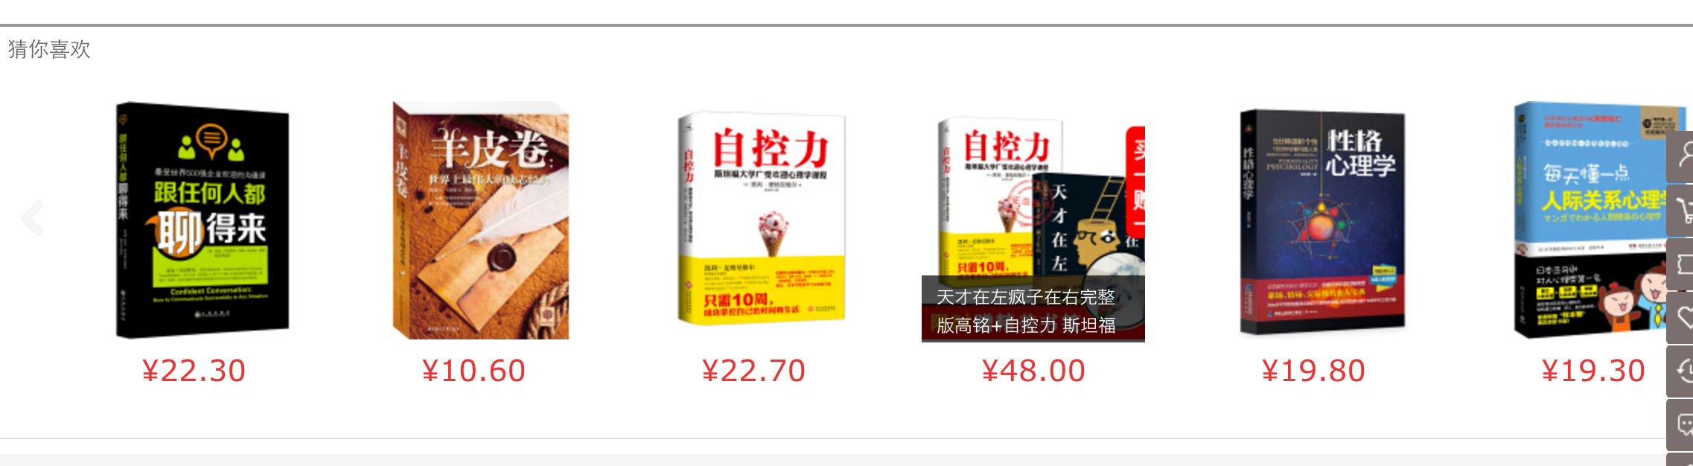
1
推荐系统的应用
为什么要使用推荐系统？
按照一定规则，筛选出满足要求的候选商品
信息过量
解决方案
检索系统
推荐系统
好处－皆大欢喜
商家卖出更多商品
买家更容易获得满足自己需求的商品

Slide 5









1
推荐系统的应用
推荐系统的应用
电商
Amazon
淘宝
京东
影视音乐
Netflix
网易云音乐
iTune
社交平台
Facebook
微博
陌陌

Slide 6
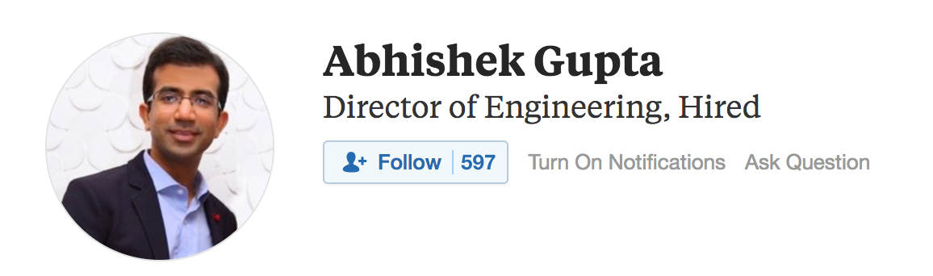
1
推荐系统的应用
推荐系统的应用
To put things in perspective, 50% of total job applications and job views by members are a direct result of recommendations. Interestingly, in the past year and half it has risen from 6% to 50%.
50%的岗位申请直接来源于推荐系统。很有意思，一年前，这个数字才只是6%。

Slide 7
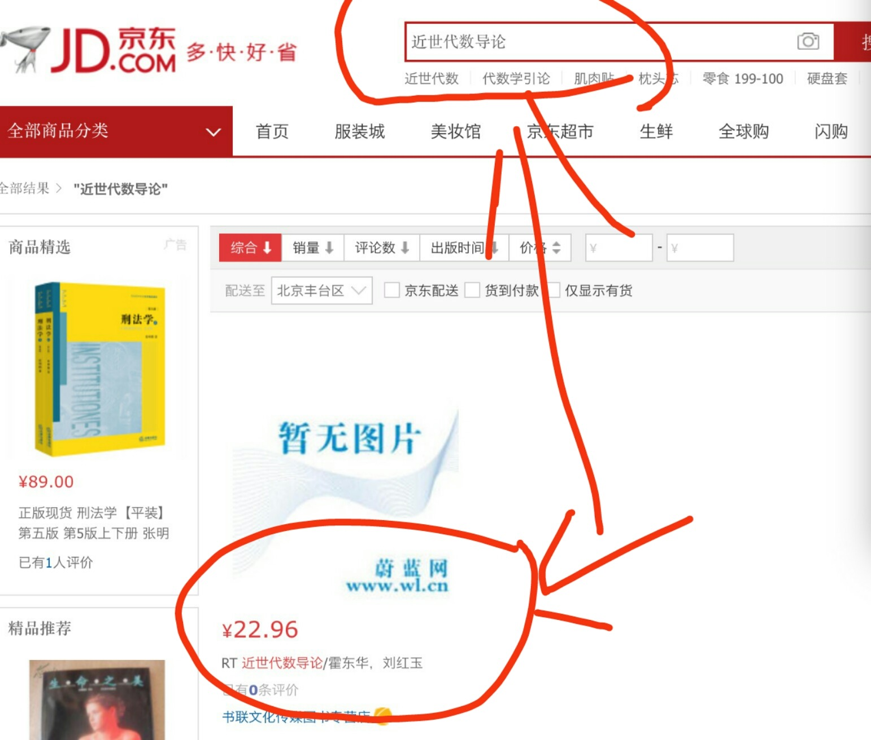
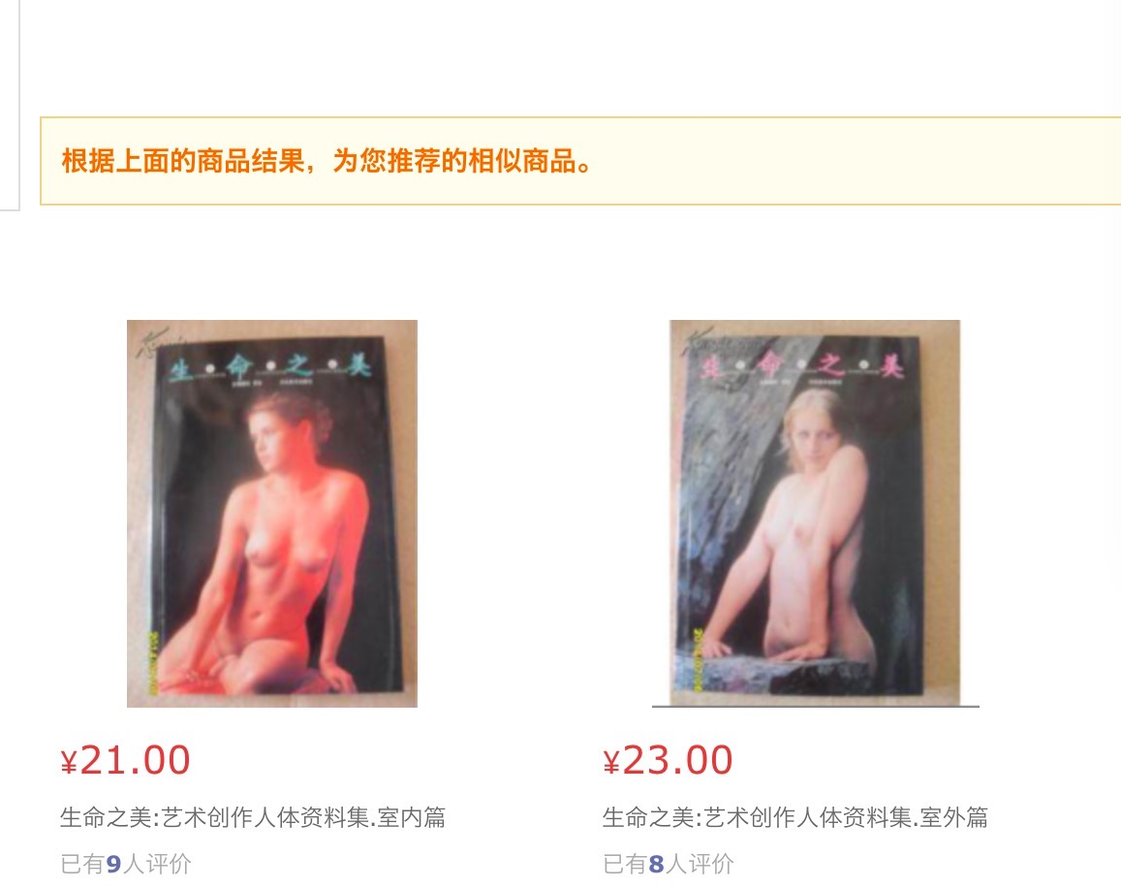
1
推荐系统的应用
推荐系统的应用

Slide 8
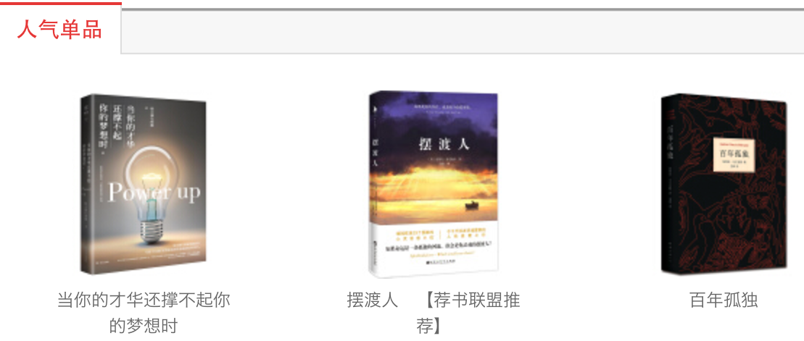

2
推荐系统简述
推荐系统简述
按照一定规则，筛选出满足要求的候选商品
按照什么规则？
最流行？
简单
缺乏个性化

Slide 9
2
推荐系统简述
推荐系统简述
按照一定规则，筛选出满足要求的候选商品
按照什么规则？
基于内容
向用户推荐和其过去喜欢项的内容（例如环保，扶贫，教育）相似的项
优点：没有冷启动问题，不需要历史数据，没有流行度偏见，可以使用用户内容特性来提供解释
缺点：项目内容必须是机器可读的和有意义的，很难有意外，还是缺少多样性，很难发觉用户或者商品间的关联性

Slide 10
2
推荐系统简述
推荐系统简述
按照一定规则，筛选出满足要求的候选商品
按照什么规则？
基于内容
 | 扶贫 | 教育 | 领导人是否年轻 | 是否是当地的项目 | 人员工资高
张三基金会 |  |  | Y |  | Y
李四基金会 | Y |  |  | Y | Y
王五基金会 | Y | Y |  | Y

Slide 11
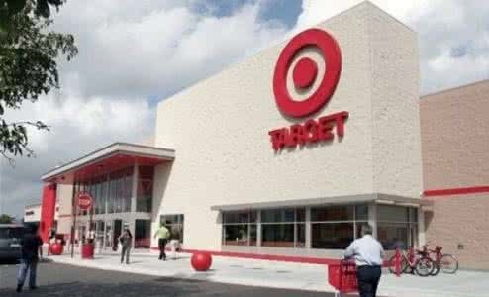
2
推荐系统简述
推荐系统简述
按照一定规则，筛选出满足要求的候选商品
按照什么规则？
协同过滤推荐算法（基于用户行为模式与商品特征）
基于用户行为或者商品的特征模式
优点：可以发现用户或者商品间的关联性
缺点：冷启动问题（没有历史数据怎么办），还是无法满足独特需求的群体
http://www.infoq.com/cn/articles/recommendation-algorithm-overview-part01

Slide 12
2
推荐系统简述
推荐系统简述
协同过滤推荐算法几个步骤
搜集历史数据
 | A项目基金会 | B项目基金会 | C项目基金会 | D项目基金会 | E项目基金会
张三基金会 |  | Y | Y
李四基金会 | Y |  |  | Y | Y
王五基金会 | Y | Y | Y

Slide 13
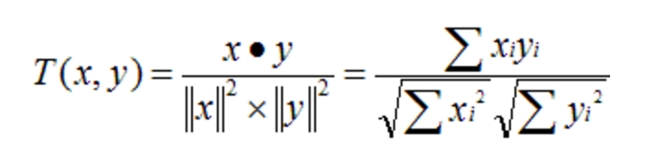
2
推荐系统简述
推荐系统简述
协同过滤推荐算法几个步骤
搜集历史数据
计算相似度
cosine相似度
 | A项目基金会 | B项目基金会 | C项目基金会 | D项目基金会 | E项目基金会
张三基金会 | 0 | 1 | 1 | 0 | 0
李四基金会 | 1 | 0 | 0 | 1 | 1
王五基金会 | 1 | 1 | 1 | 0 | 0
（0，1，1，0，0）与
（1，1，1，0，0）的cosine 相似度是
（1 + 0 + 0 + 0 +1 ）／sqrt（2*3）
＝ 2/sqrt(6)

Slide 14
2
推荐系统简述
推荐系统简述
协同过滤推荐算法几个步骤
搜集历史数据
计算相似度
cosine相似度
进行推荐
基于用户
基于商品
 | A项目基金会 | B项目基金会 | C项目基金会 | D项目基金会 | E项目基金会
张三基金会 | 0 | 1 | 1 | 0 | 0
李四基金会 | 1 | 0 | 0 | 1 | 1
王五基金会 | 1 | 1 | 1 | 0 | 0

Slide 15
2
推荐系统简述
推荐系统简述
协同过滤推荐算法几个步骤
搜集历史数据
计算相似度
cosine相似度
进行推荐
基于用户
基于商品
 | A项目基金会 | B项目基金会 | C项目基金会 | D项目基金会 | E项目基金会
张三基金会 | 0 | 1 | 1 | 0 | 0
李四基金会 | 1 | 0 | 0 | 1 | 1
王五基金会 | 1 | 1 | 1 | 0 | 0
张三与王五的相似度是：
（0，1，1，0，0）与
（1，1，1，0，0）的cosine 相似度是
（1 + 0 + 0 + 0 +1 ）／sqrt（2*3）
＝ 2/sqrt(6)

Slide 16
2
推荐系统简述
推荐系统简述
协同过滤推荐算法几个步骤
搜集历史数据
计算相似度
cosine相似度
进行推荐
基于用户
基于商品
 | 张三基金会 | 李四基金会 | 王五基金会
张三基金会 | 1 | 0.0 | 0.3
李四基金会 | 0.0 | 1 | ??
王五基金会 | 0.3 | ??? | 1

Slide 17
2
推荐系统简述
推荐系统简述
协同过滤推荐算法几个步骤
搜集历史数据
计算相似度
cosine相似度
进行推荐
基于用户
基于商品
 | A项目基金会 | B项目基金会 | C项目基金会 | D项目基金会 | E项目基金会
张三基金会 | 0 | 1 | 1 | 0 | 0
李四基金会 | 1 | 0 | 0 | 1 | 1
王五基金会 | 1 | 1 | 1 | 0 | 0

Slide 18
2
推荐系统简述
推荐系统简述
协同过滤推荐算法几个步骤
搜集历史数据
计算相似度
cosine相似度
进行推荐
基于用户
基于商品(项目执行基金会)
 | A项目基金会 | B项目基金会 | C项目基金会 | D项目基金会 | E项目基金会
张三基金会 | 0 | 1 | 1 | 0 | 0
李四基金会 | 1 | 0 | 0 | 1 | 1
王五基金会 | 1 | 1 | 1 | 0 | 0
B与C的相似度是：
（1，0，1）与
（1，0，1）的cosine 相似度是
（1+ 0 +1 ）／sqrt（2*2）
＝ 1

Slide 19
2
推荐系统简述
推荐系统简述
协同过滤推荐算法几个步骤
搜集历史数据
计算相似度
cosine相似度
进行推荐
基于用户
基于商品(项目执行基金会)
 | A | B | C | D | E
A | 1 | 0.5 | 0.5 | ＊ | ＃
B | 0.5 | 1 | 1 | ＊＊ | ＃＃
C | 0.5 | 1 | 1 | ＊＊＊ | ＃＃＃
D | * | ＊＊ | ＊＊＊ | 1 | @
E | ＃ | ＃＃ | ＃＃＃ | @ | 1

Slide 20
2
推荐系统简述
推荐系统简述
协同过滤推荐算法几个步骤
搜集历史数据
计算相似度
cosine相似度
进行推荐
基于用户
基于商品(项目执行基金会)
 | A项目基金会 | B项目基金会 | C项目基金会 | D项目基金会 | E项目基金会
张三基金会 | 0 | 1 | 1 | 0 | 0
李四基金会 | 1 | 0 | 0 | 1 | 1
王五基金会 | 1 | 1 | 1 | 0 | 0

Slide 21
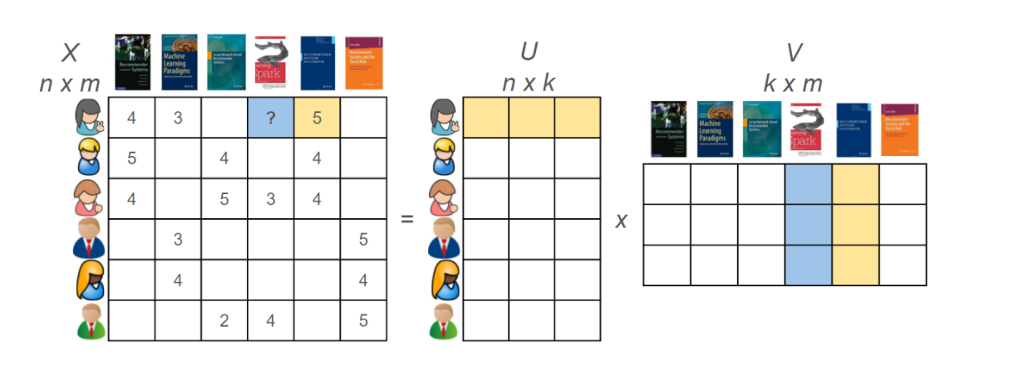
2
推荐系统简述
推荐系统简述
协同过滤推荐算法进一步：矩阵分解，稀疏性

Slide 22
3
推荐系统简述
来玩玩code

